Slide 1

实证分析过程
03
——因子分析

Slide 2
实证结果——四个主要因子
30%
27%
社会服务
生活水平
18%
12%
经济实力
农村建设

Slide 3
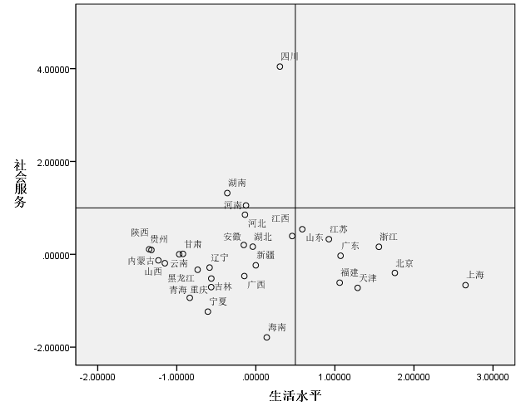
实证结果——影响程度散点图
在社会服务和生活水平的影响下，农村居民的幸福感水平普遍偏低
在社会服务方面，除四川、湖南、河南，其他省市在该方面发展严重不足。
在生活水平方面，北上广、天津、江苏、浙江、福建发展更好，其他地区相对欠缺。

Slide 4

实证结果——各省市得分排名
排名 | 第一因子 | 第二因子 | 第三因子 | 第四因子 | 总分
1 | 四川 | 上海 | 内蒙古 | 浙江 | 浙江
2 | 湖南 | 北京 | 浙江 | 湖南 | 四川
3 | 河南 | 浙江 | 天津 | 山东 | 湖南
4 | 河北 | 天津 | 湖南 | 广西 | 江苏
5 | 山东 | 广东 | 江苏 | 广东 | 山东
6 | 江西 | 福建 | 北京 | 河南 | 北京

Slide 5
结果分析
社会服务水平对农村居民幸福感的影响最大。
南方地区幸福感水平普遍高于北方地区
四川在社会服务方面得分最高。2008年汶川地震之后政府对灾区的经济援建工作十分重视且社会保障制度十分完善。
上海在生活水平方面得分最高。上海作为我国经济发展重心，较高的生活水平惠及上海各个地区。
内蒙古在经济实力方面得分最高。资源丰富，工业水平较高，人均GDP在我国名列前茅。
浙江在农村建设方面得分最高。浙江大力实施统筹城乡发展战略，政府在农村建设方面十分重视。
Search index : high
low

Slide 6
政策建议
建议1
国家应加大对西部地区人力与物质的投入，从而带动经济、社会服务和农村建设
建议2
省市内部应改善地区间经济社会发展不平衡状况，提高整体幸福感水平
各级政府必须把发展农村经济作为重中之重，进一步强化惠农政策，让农村居民得到更多实惠
建议3
重视社会服务的建设，积极完善社会保障体系，推动农村教育、文化、医疗发展
建议4

